Slide 1
Masofaviy ta’limda Video va audio elektron o ’quv resurslarini yaratishtexnologiyalari va dasturlari

Slide 2





Multimediya
Multimediya (ing. Multimediya) - bir vaqtning o'zida turli shakllarda taqdim etiladigan ma'lumotlar yoki kontent:
matnli,
ovozli ,
animatsion kompyuter grafikasi, video.

Slide 3

Multimediya ilovalariga quyidagilar kiradi:
Prezentatsiya

Slide 4
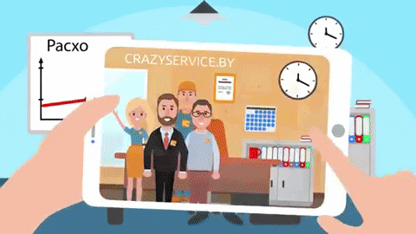
Multimediya ilovalariga quyidagilar kiradi:
Animatsion roliklar

Slide 5

Multimediya ilovalariga quyidagilar kiradi:
Kompyuter uyinlari

Slide 6

Multimediya ilovalariga quyidagilar kiradi:
Video roliklar

Slide 7

Multimediya ilovalariga quyidagilar kiradi:
Multimediya-galereyalari

Slide 8

Multimediya ilovalariga quyidagilar kiradi:
Audio va video pleerlar

Slide 9

Multimediya ilovalariga quyidagilar kiradi:
Web-ilovalar

Slide 10
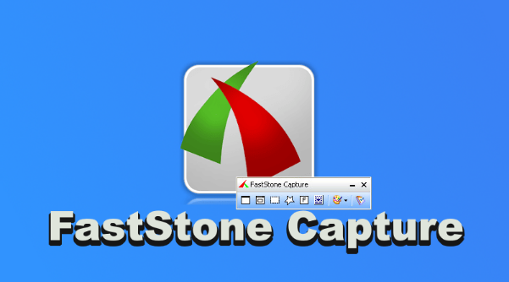

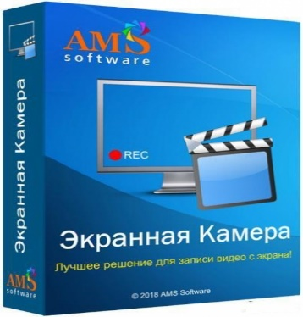
Multimediya ilovalarini yaratishda quyidagi audio va video dasturlarni misol qilib keltirishimiz mumkin:
FastStone Capture
Screencast-O-Matic
Ekrannaya kamera (Screencam)

Slide 11
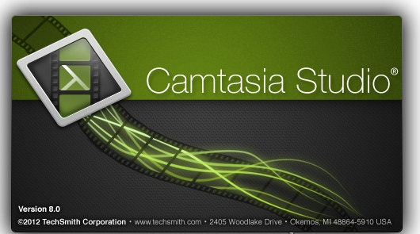

Multimediya ilovalarini yaratishda quyidagi audio va video dasturlarni misol qilib keltirishimiz mumkin:
4. Camtasia
5. EDpuzzle

Slide 12


FastStone Capture
FastStone Capture - bu ekranning bir qismini yozib olish va ekran tasvirini suratga olish uchun mo’ljallangan dastur.

Slide 13
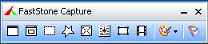
Dasturning umumiy kurinishi
1. Faol oynani yozib olish
2. Oyna yoki ob'ektni yozib olish
3. To'rtburchakli maydonni yozib olish
4. Ixtiyoriy maydonni egallash
5. Butun ekranni yozib olish
6. O'tish oynasini yozib olish
7. Belgilangan maydonni yozib olish
8. Ekranni yozib olish (video)
9. "Ekran skrinshoti bilan nima qilish kerak?" degan menyu
10. Dastur sozlamalari
1 2 3 4 5 6 7 8 9 10

Slide 14
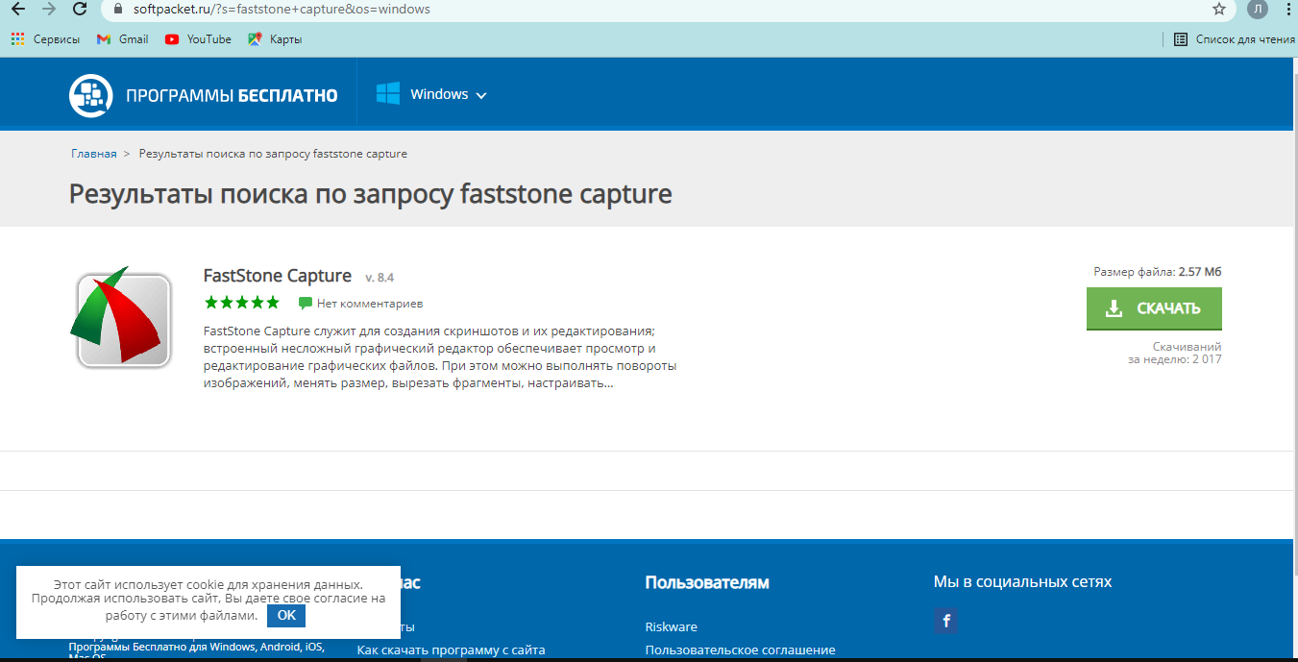
FastStone Capture dasturining rasmiy sayti:
Dasturni softpacket.ru platformasidan osongina va tez yuklab olish mumkin.

Slide 15
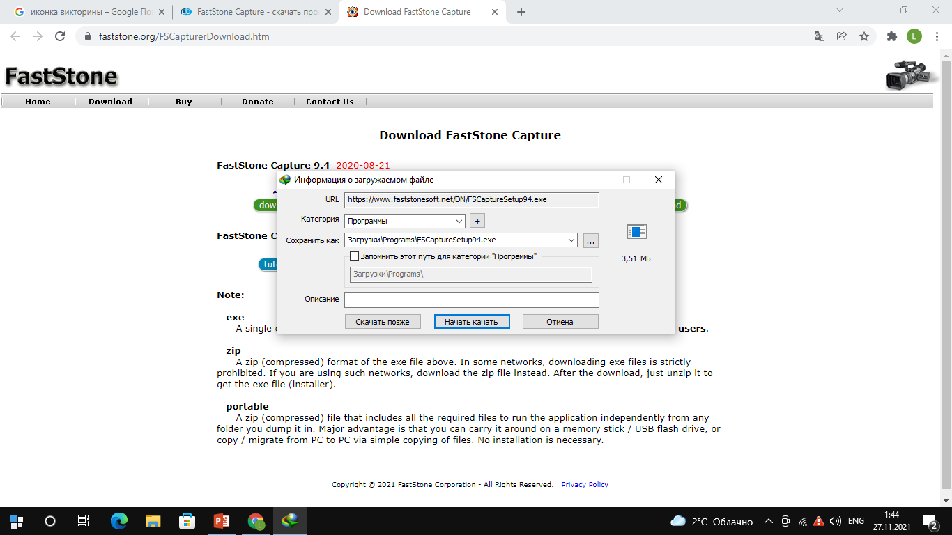
FastStone Capture dasturining yuklab olinishi:

Slide 16
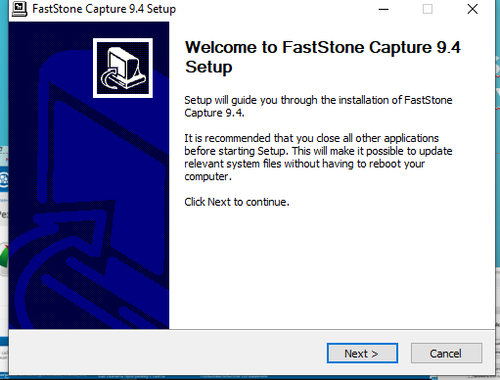
FastStone Capture dasturining o’rnatilishi:
“Next” tugmasini bosib, kerakli shartlarini belgilab, dasturni o’rnatib olamiz

Slide 17
FastStone Capture dasturi o’rnatilgach, quyidagi oyna paydo bo’ladi :

Slide 18
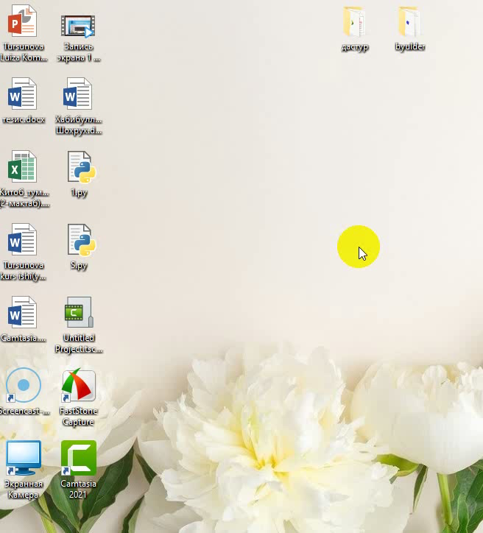
FastStone Capture dastur interfeysidan kerakli tugmani bosish orqali dasturni ishga tushiramiz:
Bunda “belgilash” tugmasi yordamida, ekranning bir qismi belgilanib “rec” tugmasi bosilib tasvirga olingan. “Stop” tugmasi bosilgach “saqlash” oynasi paydo bo’ladi, kerakli papka tanlanib video saqlanadi

Slide 19


Screencast-O-Matic
Screencast-O-Matic - bu ekranni video va suratga olishga mo’ljallangan, brauzer orqali ishlaydigan onlayn xizmat.

Slide 20





Screencast-O-Matic imkoniyatlari:
Start Recording (Yozishni boshlash)ni tanlaymiz, xoxishga qarab, ro'yxatdan o'tish mumkin.
Java-ni yuklaydi (ish va ekran tasvirini yozish uchun talab qilinadi).
Pauza tugmasini bosish orqali materialni oxirini yozish imkoniyati mavjud. Yoki yozib olishni tugatib, saqlash yoki videoxosting saytlarida nashr qilishni boshlash mumkin.
Skrinshotni oldindan ko'rish va saqlash.

Slide 21




Screencast-O-Matic imkoniyatlari:
Screencast-O-Matic xizmatida yuklash imkoniyati faqat ro'yxatdan o'tgandan keyin taqdim etiladi.
Youtube xizmatida videolarni joylashtirish imkoniyati.
Kompyuterga videolarni yuklab olish imkoniyati. Kerakli parametrlarni o'rnatib, Videoni saqlash tugmasini bosish orqali.
Video shaxsiy kompyuteringizga yuklab olingandan so'ng, uni oflayn rejimda ishlatish mumkin, ya'ni Internetga kirish shart emas.

Slide 22
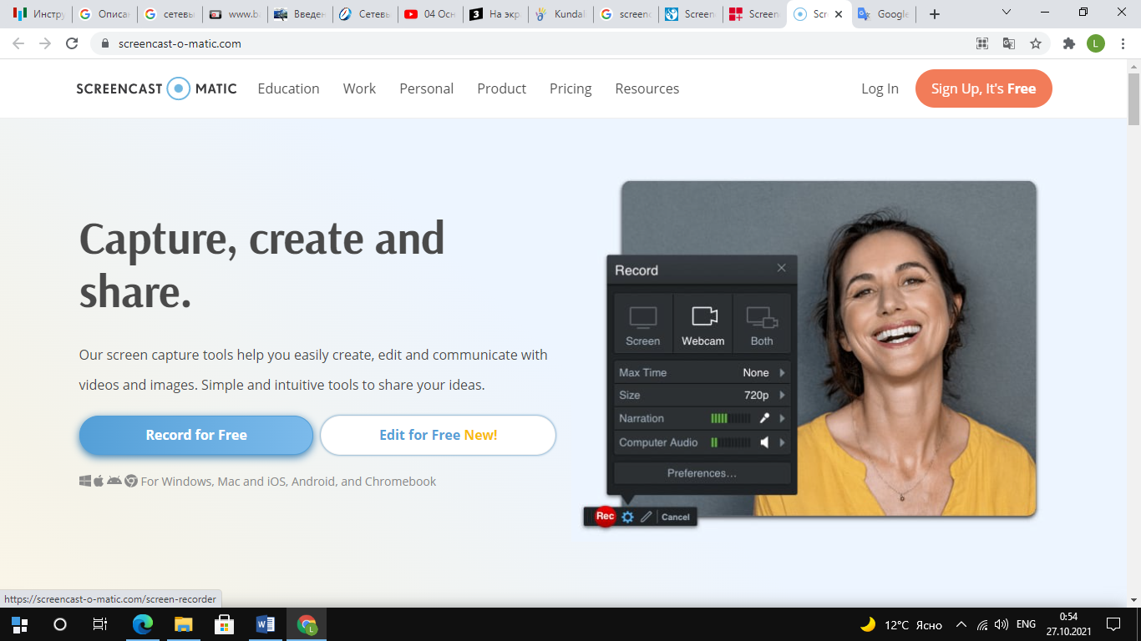
Screencast-O-Matic dasturining rasmiy sayti:
https://screencast-o-matic.com

Slide 23
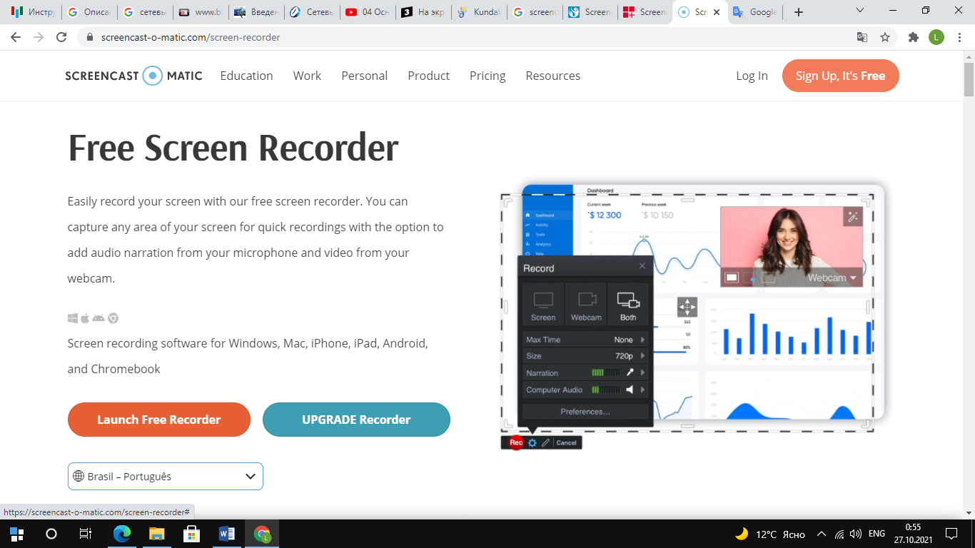
Xizmatning pullik va vaqtincha bepul variantlari mavjud:

Slide 24
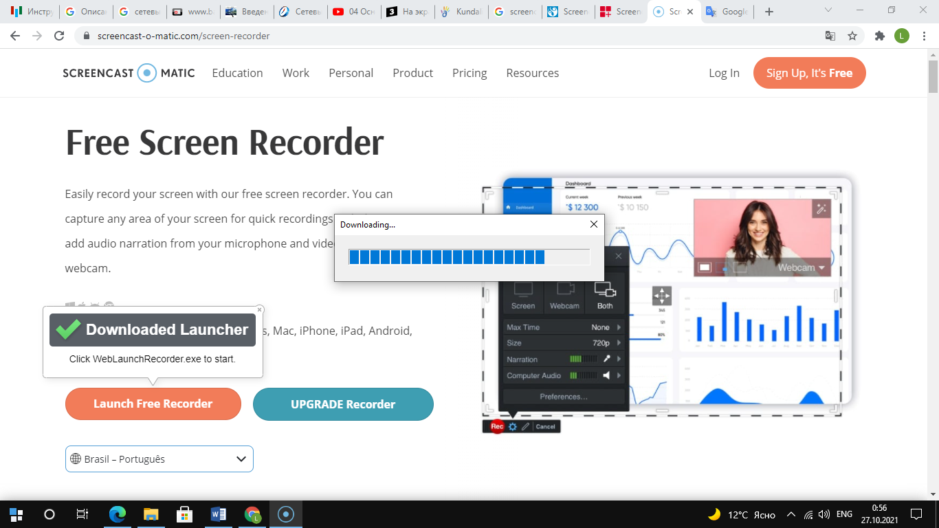
Bepul variantini yuklab olish uchun “Launch Free Recorder” tugmasi bosiladi:

Slide 25
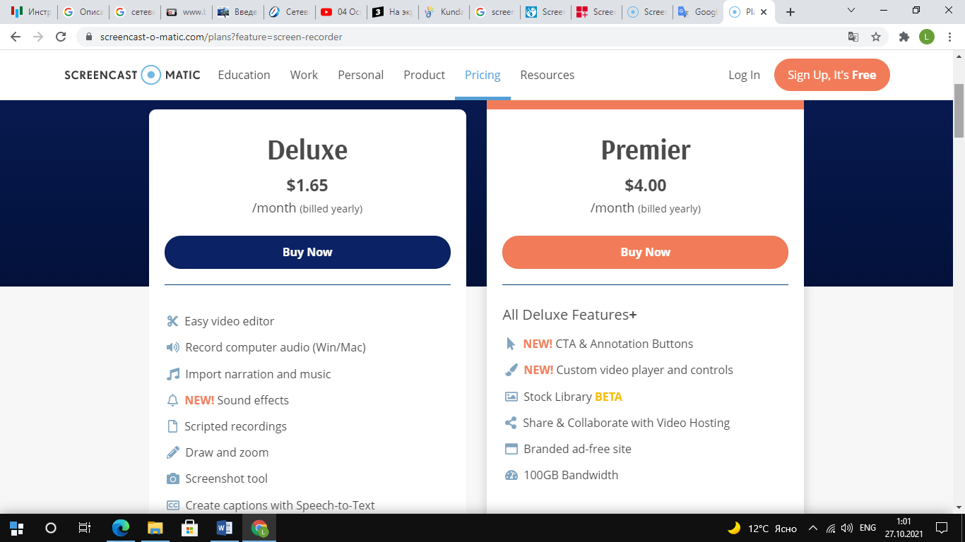
“UPGRADE Recorder” tugmasi orqali xizmatning pullik variantini yuklab olish mumkin:

